Slide 1
Виртуальная модернизация комнаты с помощью 3D моделирования
Автор: Прутик Роман,
Учащийся 10Б/Т класса Руководитель: Катаев
Виктор Борисович,
учитель информатики

Slide 2
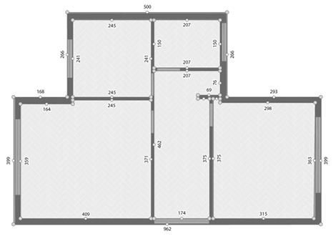
Сайт который использовался для создания моделей, Roomtodo
Что такое roomtodo-Простая и удобная онлайн программа для дизайна интерьера.
Возможности программы
Нарисуйте 2D план помещения
Оригинальные инструменты рисования, которых нет в других онлайн-редакторах, позволяют создавать планировки самых сложных конфигураций. Включая стены под углом и неоднородной толщины.

Slide 3
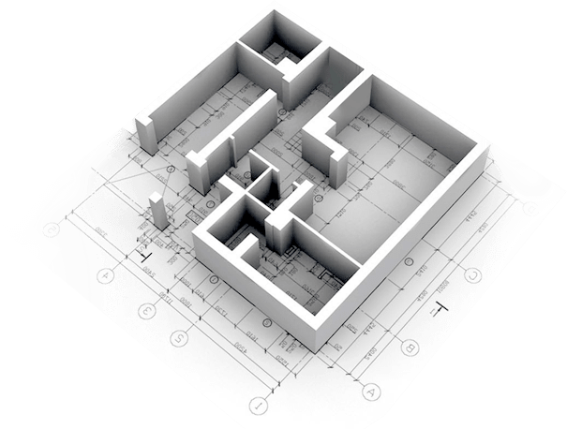
Можно рисовать поверх чертежа Загрузите чертеж помещения, обрисуйте его контур и вырежьте комнаты Ваше помещение готово к дизайну!

Slide 4
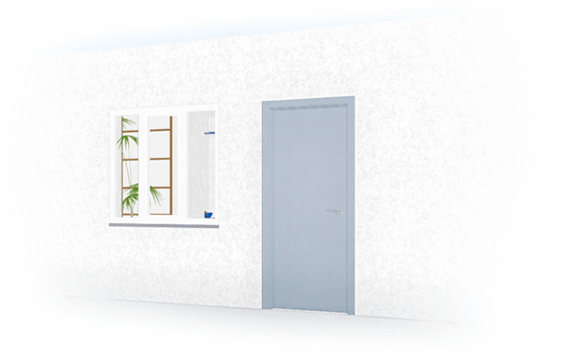
Добавляйте окна и двери Многие модели окон, дверей, а также арок, колонн и других конструктивных элементов.

Slide 5
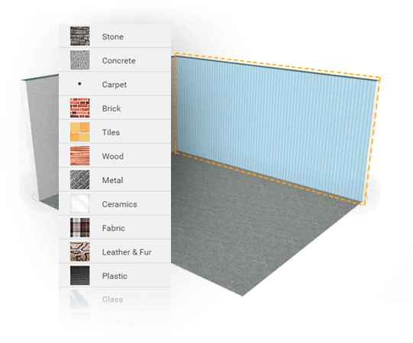
Подбирайте отделочные материалы Экспериментируйте с тысячами вариантов отделки стен, пола и потолка. Используйте обои, ламинат, плитку, мозаику, дерево и камень – все на что способна Ваша фантазия.

Slide 6
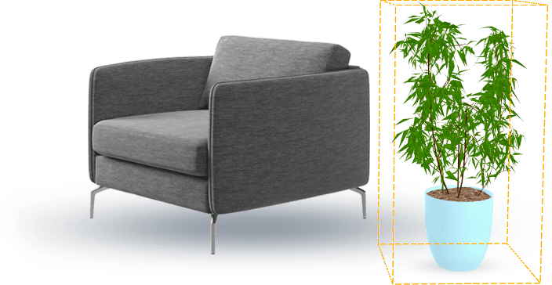
Расставляйте мебель и предметы декора Сотни предметов мебели и декора с возможностью кастомизации. Изменяйте размеры, комбинируйте различные материалы отделки. Доступно огромное количество комбинаций и начальный вариант можно изменить до неузнаваемости.

Slide 7
Цель и задачи
Цель проекта:Создать 3D модель комнаты, с последующей модернизацией
Задачи проекта:
1. Найти информацию о платформе с которой будет удобно работать.
2. Научиться создавать 3D модель комнаты.
3. Определить какие модели(мебели) будут использоваться для модернизации
4. Создать и модернизировать.

Slide 8
Кому может пригодится данный проект и актуален ли он сейчас
Дизайнеры, строители. Это потенциальные клиенты ведь прежде чем они начнут свою работу они могут создать модели в 3D а только потом вооплощать в жизнь
Я считаю что создание различных моделей в 3D актуально и будет актуально еще очень долгое время

Slide 9
Что такое 3D моделирование?
3D-моделирование — процесс создания трёхмерной модели объекта. Задача 3D-моделирования — разработать зрительный объёмный образ желаемого объекта. При этом модель может как соответствовать объектам из реального мира (автомобили, здания, ураган, астероид), так и быть полностью абстрактной (проекция четырёхмерного фрактала).

Slide 10
ЭТАПЫ РАБОТЫ
1. Подготовительный этап
Выбор темы проекта и уточнение названия
Постановка проблемы,цели и задач проекта.
Составление плана работы над проектом
2. Основной этап
Анализ,обобщение,выводы,оформление работы
3. Заключительный этап
Оценка и самооценка проекта.
Составление отчета о проделанной работе.
Выполнение итогового продукта

Slide 11
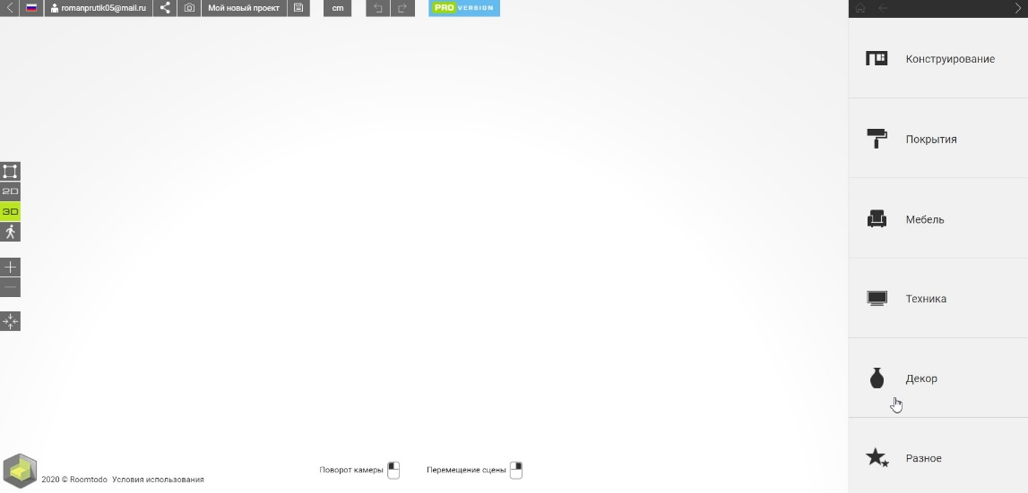
Главное окно программы

Slide 12
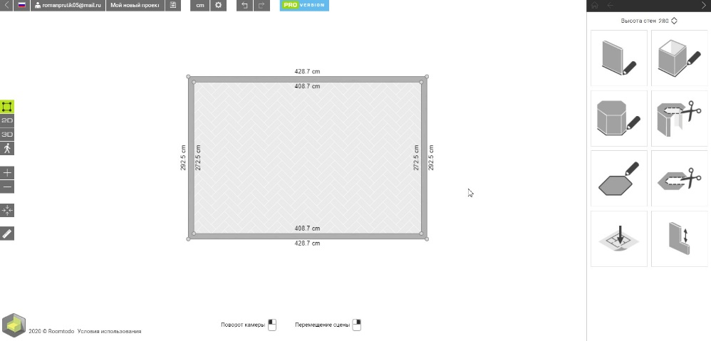
Вид сверху ( с разметками)

Slide 13
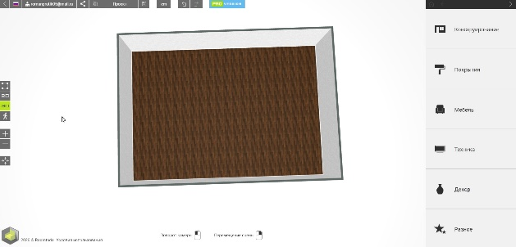
3D вид комнаты(без мебели)

Slide 14
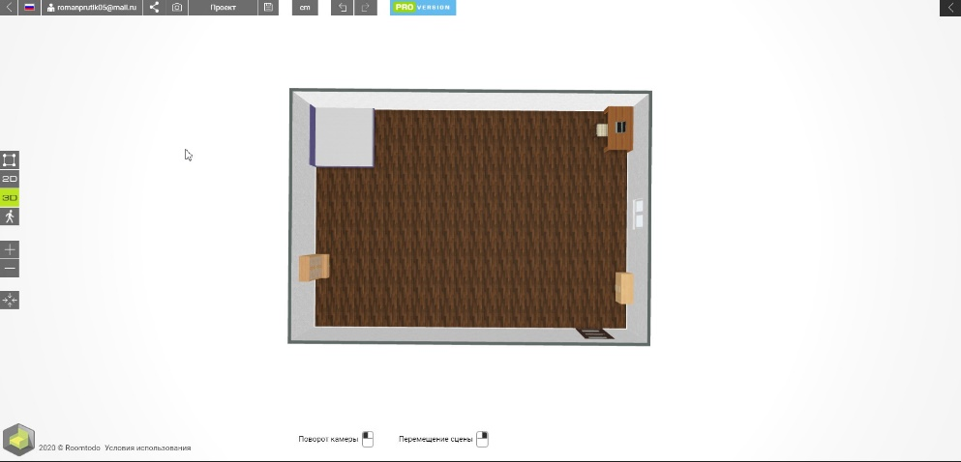
Готовая модель команты (с мебелью)

Slide 15
Проектный продукт
https://roomtodo.com/planner/project/9MFY46029b48b

Slide 16
Спасибо за внимание

